Slide 1
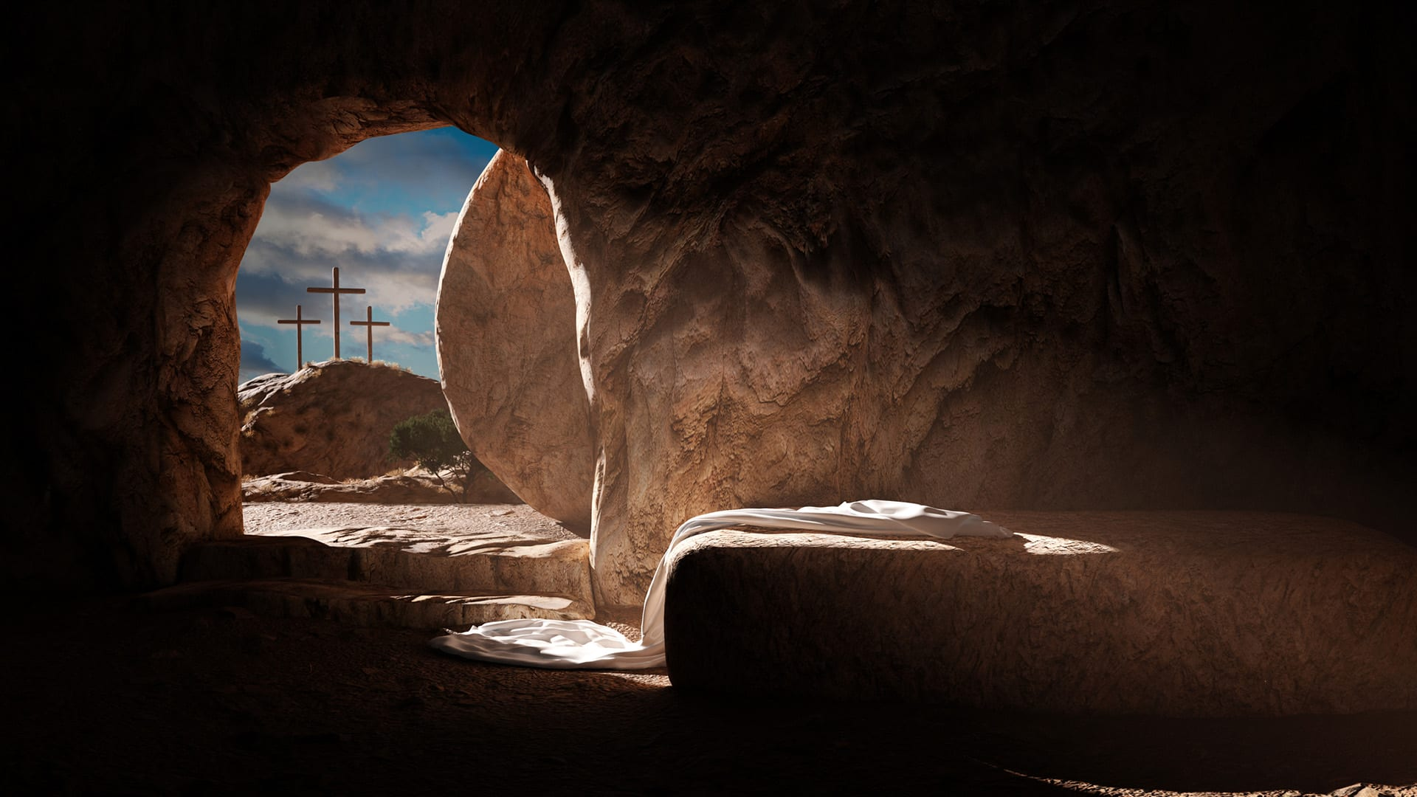
Een nieuw begin met Jezus!
Pasen 2024

Slide 2
Johannes 11:25 “ …. Ik ben de Opstanding en het Leven; wie in Mij gelooft, zal leven ….”
2 Korintiërs 5:17 Want ieder mens die één geworden is met Christus, is door God helemaal nieuw gemaakt. De oude mens is verdwenen. Er is een hele nieuwe mens ontstaan.
Klaagliederen 3:23
Elke morgen opnieuw betoont U ons uw liefde, uw trouw is groot!

Slide 4
Jezus vergeeft

Slide 5
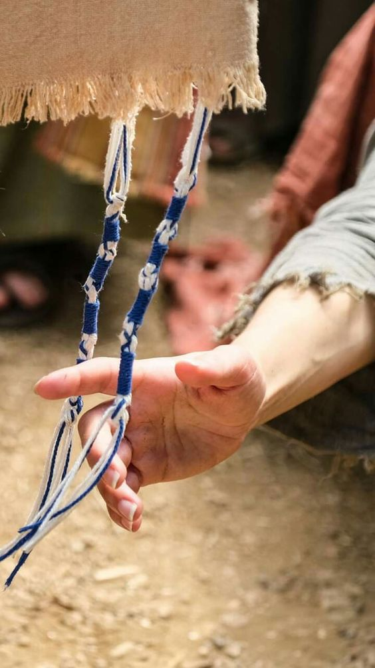
Jezus vergeeft

Slide 6
Jezus vergeeft
Jezus geneest

Slide 7
Jezus vergeeft
Jezus geneest

Slide 8
Jezus vergeeft
Jezus geneest
Jezus herstelt

Slide 9
Wat is jouw verhaal?

Slide 10
Nisan 14 |  | Nisan 17

Slide 11
Nisan 14 |  | Nisan 17
Pesach - lam geslacht

Slide 12
Nisan 14 |  | Nisan 17
Pesach - lam geslacht
Jezus sterft aan het kruis

Slide 13
Nisan 14 |  | Nisan 17
feest van de ongezuurde broden
Pesach - lam geslacht
Jezus sterft aan het kruis

Slide 14
Nisan 14 |  | Nisan 17
feest van de ongezuurde broden
Pesach - lam geslacht |  | Offer van de eerste oogst
Jezus sterft aan het kruis

Slide 15
Nisan 14 |  | Nisan 17
feest van de ongezuurde broden
Pesach - lam geslacht |  | Offer van de eerste oogst
Jezus sterft aan het kruis |  | Jezus staat op uit dood – als ‘Eersteling’

Slide 16
Nisan 14 |  | Nisan 17
feest van de ongezuurde broden
Pesach - lam geslacht |  | Offer van de eerste oogst
Jezus sterft aan het kruis |  | Jezus staat op uit dood – als ‘Eersteling’
Israëlieten uit Egypte |  | Israëlieten trekken door de Rode Zee

Slide 17
Met Jezus hebben wij een nieuw begin!

Slide 18
U maakt alles nieuw
U hebt de macht te restaureren Dat wat van schoonheid is beroofd In de vallei ontstaat nieuwe hoop
U wilt altijd iets moois creëren Uit dat wat woest en ledig is U blaast mijn kille hart nieuw leven in
U maakt alles nieuw Alles nieuw Alles nieuw Geen berg is te hoog Geen dal te diep U maakt alles nieuw

Slide 19
U bent in staat te renoveren Dat wat verloren is verklaard Vanuit de as zal ik weer opstaan
U laat zich niet intimideren Door de bombarie van het kwaad Daar waar U bent zal angst niet bestaan
U maakt alles nieuw Alles nieuw Alles nieuw Geen berg is te hoog Geen dal te diep U maakt alles nieuw

Slide 20
U maakt alles nieuw Alles nieuw Alles nieuw Geen berg is te hoog Geen dal te diep U maakt alles nieuw
U maakt alles nieuw Alles nieuw Alles nieuw Geen berg is te hoog Geen dal te diep U maakt alles nieuw

Slide 21
U maakt een weg in de wildernis Stromen van water waar droogte is Alles, alles is mogelijk voor U U heelt elk hart dat gebroken is U bent het licht in de duisternis Alles, alles is mogelijk voor U
U maakt een weg in de wildernis Stromen van water waar droogte is Alles, alles is mogelijk voor U U heelt elk hart dat gebroken is U bent het licht in de duisternis Alles, alles is mogelijk voor U

Slide 22
U maakt alles nieuw Alles nieuw Alles nieuw Geen berg is te hoog Geen dal te diep U maakt alles nieuw
U maakt alles nieuw Alles nieuw Alles nieuw Geen berg is te hoog Geen dal te diep U maakt alles nieuw

